Slide 1
Формирование представлений о мире профессий у детей дошкольного возраста в условиях игровой деятельности

Slide 2
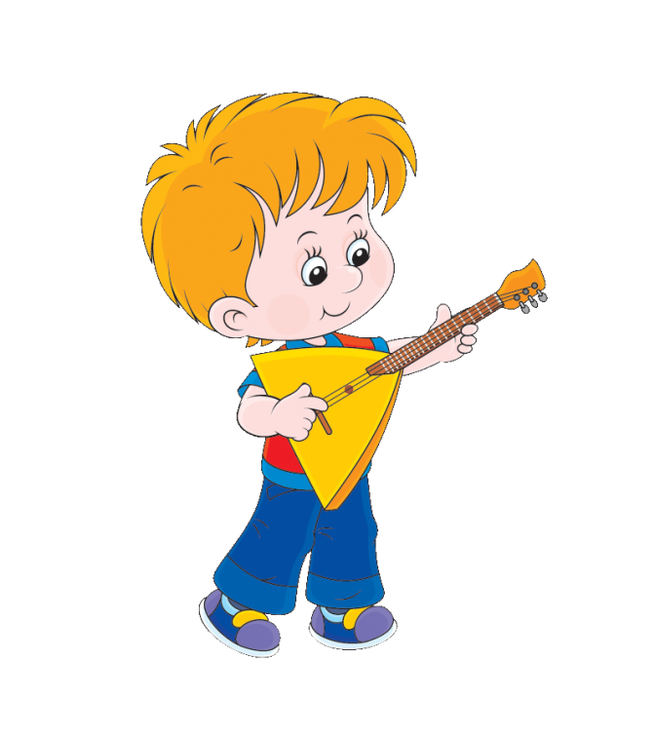
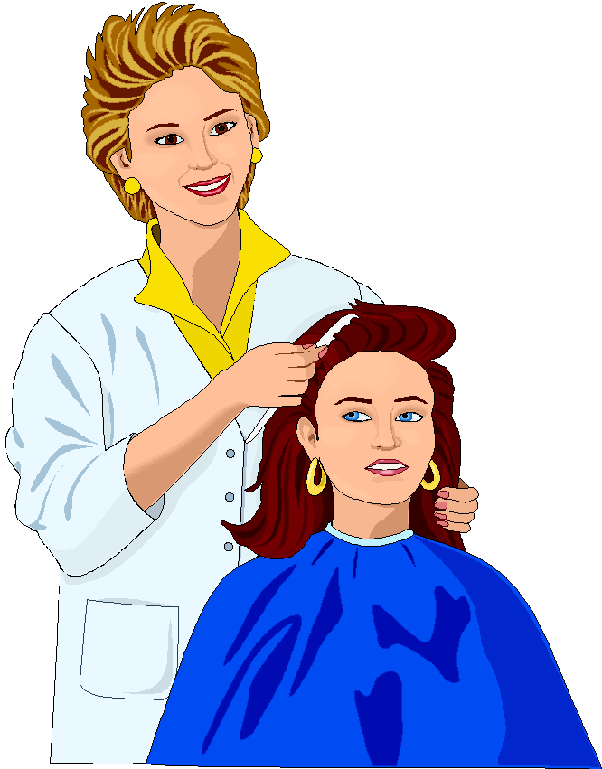
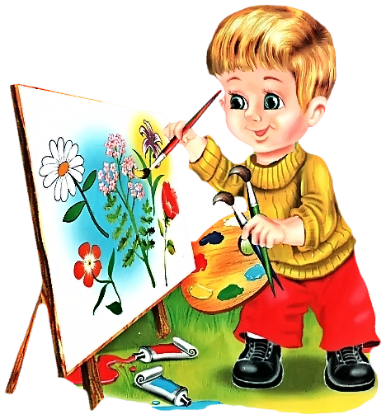
Прослушайте стихотворение и о определите, какими предметами пользуются на работе « Воспитатель, музыкант, повар, доктор, художник, парикмахер, пожарный, строитель, швея, продавец, почтальон.» Выбери нужные предметы с помощью клика мышки.

Slide 3
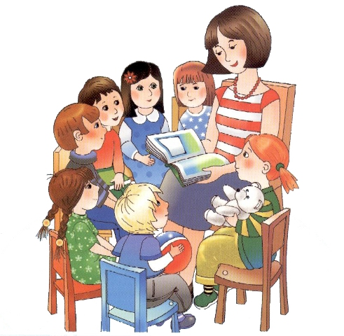
ВОСПИТАТЕЛЬ
Игры, песни очень кстати
Подобрал нам воспитатель.
В группе весело у нас
Каждый день и каждый час!

Slide 5
МУЗЫКАНТ
Как играет музыкант,
Как прекрасны скрипки звуки!
У него большой талант,
Золотые руки.

Slide 6
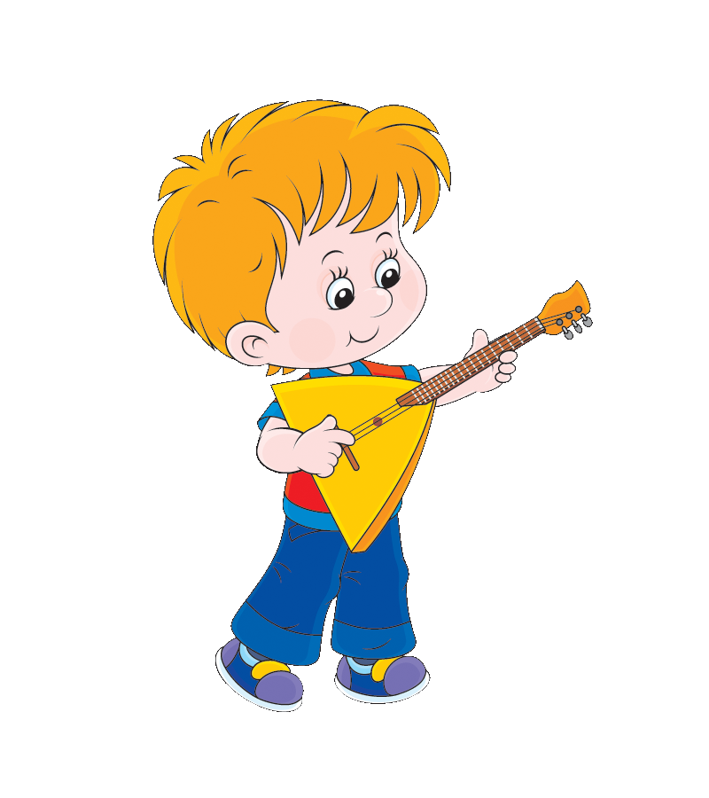

Slide 7
ПОВАР
Дайте повару продукты:
Мясо птицы, сухофрукты,
Рис, картофель...
И тогда Ждёт вас вкусная еда.

Slide 9
ДОКТОР
Все болезни лечит врач,
Он уколет – ты не плачь.
Веселей смотри вокруг:
Детский врач – ребятам друг.

Slide 11
ХУДОЖНИК
Может кисточкой художник
Рисовать на полотне:
Это ежик, это дождик,
Это звездочка в окне.
На его картинках краски
Оживают, словно в сказке.

Slide 13
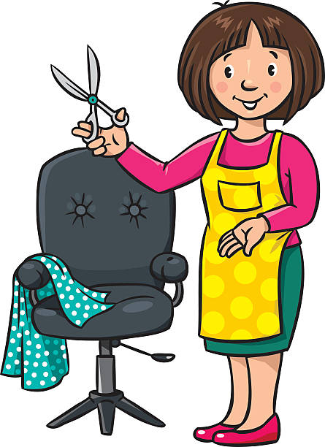
ПАРИКМАХЕР
Дайте ножницы, расчёску,
Он вам сделает причёску.
Парикмахер непременно
Подстрижёт вас современно.

Slide 15
ПОЖАРНЫЙ
Если вдруг беда случится,
Где-то что-то загорится,
Там пожарный нужен срочно.
Он погасит - это точно.

Slide 17
СТРОИТЕЛЬ
Точно в срок построит он:
Небоскрёб и стадион.
Детский садик и больницу,
Магазинов вереницу.
Даже дом, скажу вам я,
Где живет моя семья,
(и другие жители)
Строили - строители!

Slide 19
ПОЧЬТАЛЬОН
Сотни писем, телеграмм
Он разносит по домам.
А в конвертах голубых –
Вести от друзей, родных
Все из нашего района
Уважают почтальона.

